Slide 1



ÂM NHẠC
KHỞI ĐỘNG

Slide 2





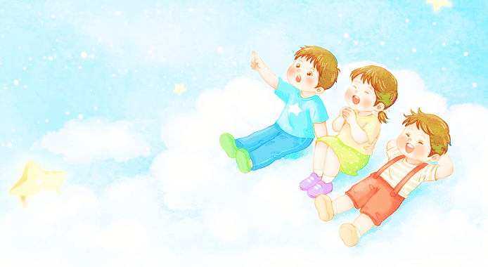




CÂU HÁT SAU NẰM TRONG BÀI HÁT NÀO?
ÂM NHẠC

